Slide 1
ESCUELA SUPERIOR POLITÉCNICA DEL LITORAL
Facultad de Ingeniería Eléctrica
Implementación de un Control Adaptativo de Ganancia Programada, para efectuar el control de la frecuencia de salida de un generador, ante variaciones en la referencia.
Presentado Por: Ing. Angelo Parra Alvarado

Slide 2
1.- ¿QUE ES UN CONTROL ADAPTATIVO
Es un Controlador que cambia su comportamiento cuando la dinámica de la Planta o las perturbaciones cambian

Slide 3
2.- PROC. GEN. PARA IMP. CONTROL
ADAPTATIVO DE GANANCIA PROG.
Linealizar las ecuaciones dinámicas del sistema no lineal alrededor de un conjunto de puntos de equilibrio.
Determinar un controlador para cada modelo lineal, a través de un método convencional de sistemas lineales invariantes en el tiempo.
Construir una ley de control global.
Asegurar la estabilidad y el desempeño del sistema no lineal, a lo largo de los puntos intermedios mediante simulaciones intensivas..

Slide 4
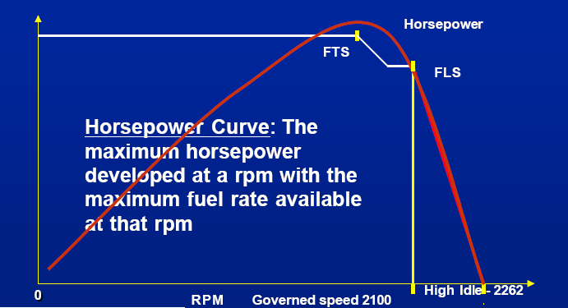
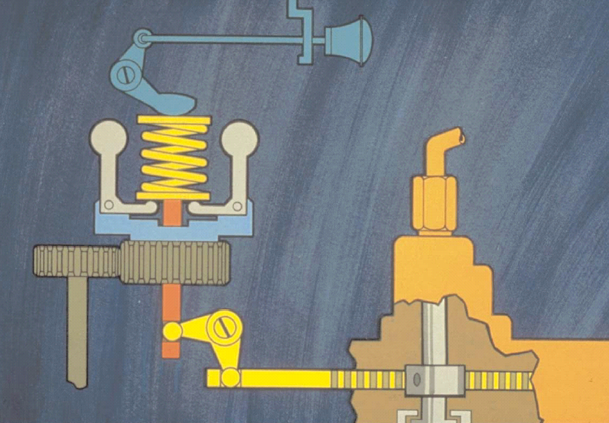
3.- SITUACION ACTUAL

Slide 5
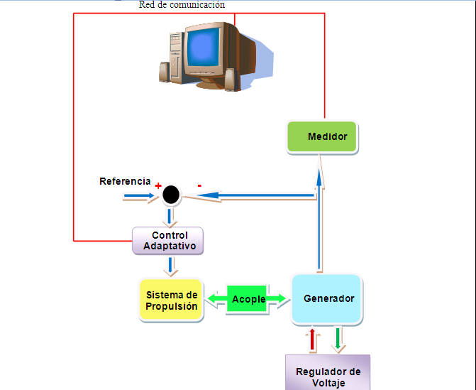
4.- SOLUCION PROPUESTA

Slide 6
4.- SOLUCION PROPUESTA
2.1.- Construir una Planta de generación de
Energía Eléctrica
2.2.- Pantallas de Control e Identificación de
la Planta
2.3.- Sintonizar la Planta en los diversos puntos
de operación
2.4.- Activar el Control Adaptativo de Ganancia
Programada

Slide 7
5.- OBJETIVO GENERAL:
Implementar un Control Adaptativo de Ganancia programada, para efectuar el control de la frecuencia de salida de un generador, ante variaciones en la referencia.

Slide 8
6.- OBJETIVOS ESPECIFICOS:
Construir, controlar y Monitorear una Planta de Generación de Energía Eléctrica, empleando los programas OPC Server y Labview.
Efectuar la Identificación en lazo abierto de la Planta de Generación de Energía, usando las técnicas de Identificación Paramétrica y No Paramétrica con el Software Labview.
Sintonizar el control PID para diversos puntos de operación de la Planta de Generación de Energía, para mejorar su desempeño en lazo cerrado.
Implementar un Control Adaptativo de Ganancia Programada, de una Planta de Generación de Energía Eléctrica.

Slide 9
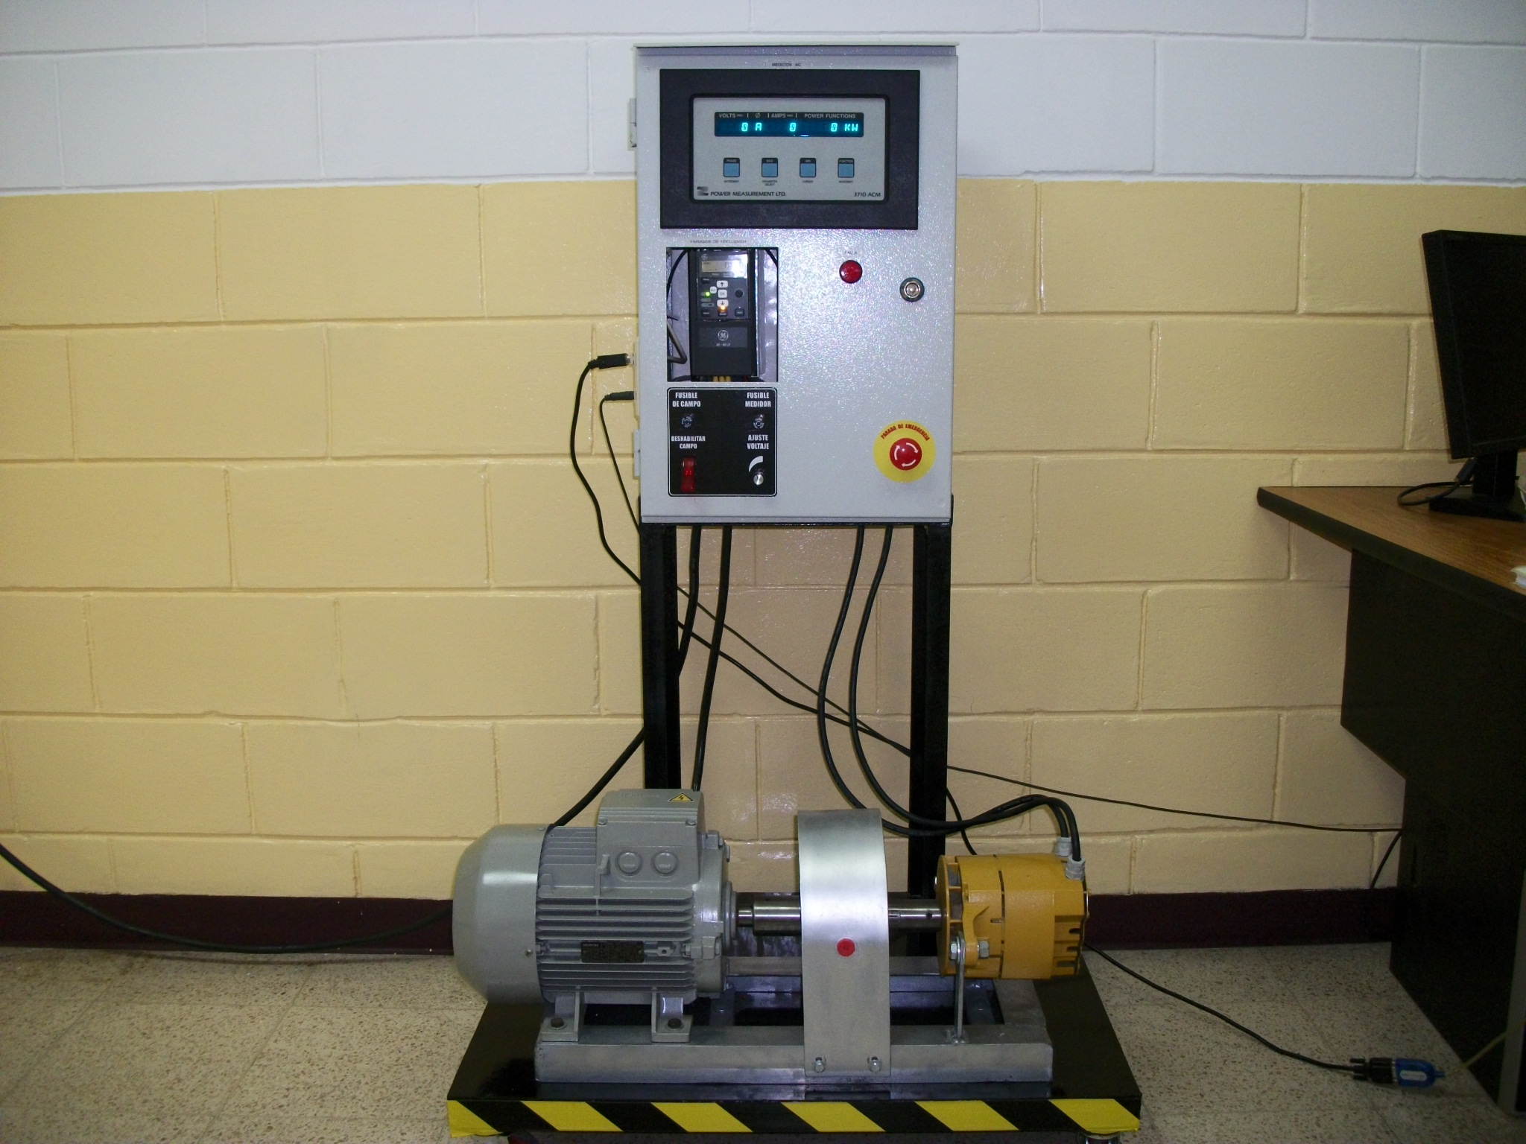
7.- CONSTRUCCION DE LA PLANTA

Slide 10
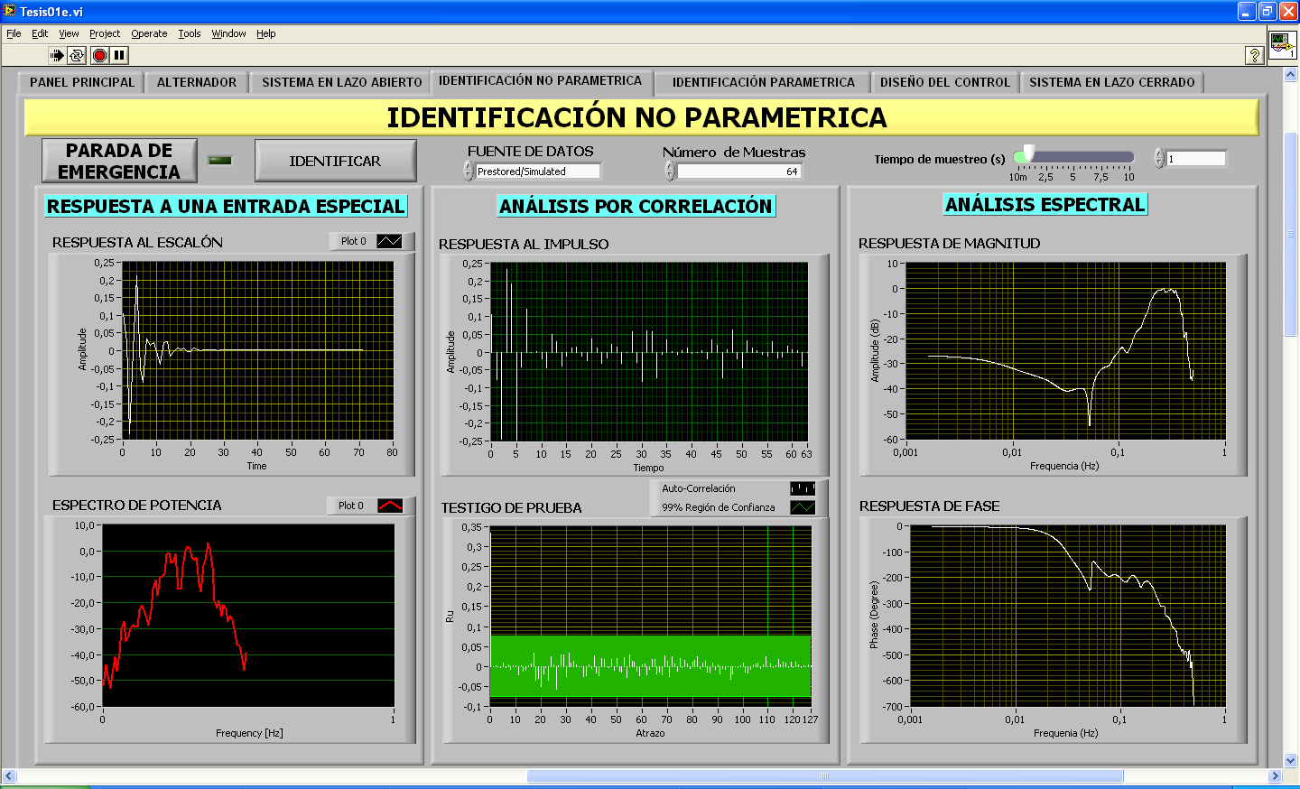
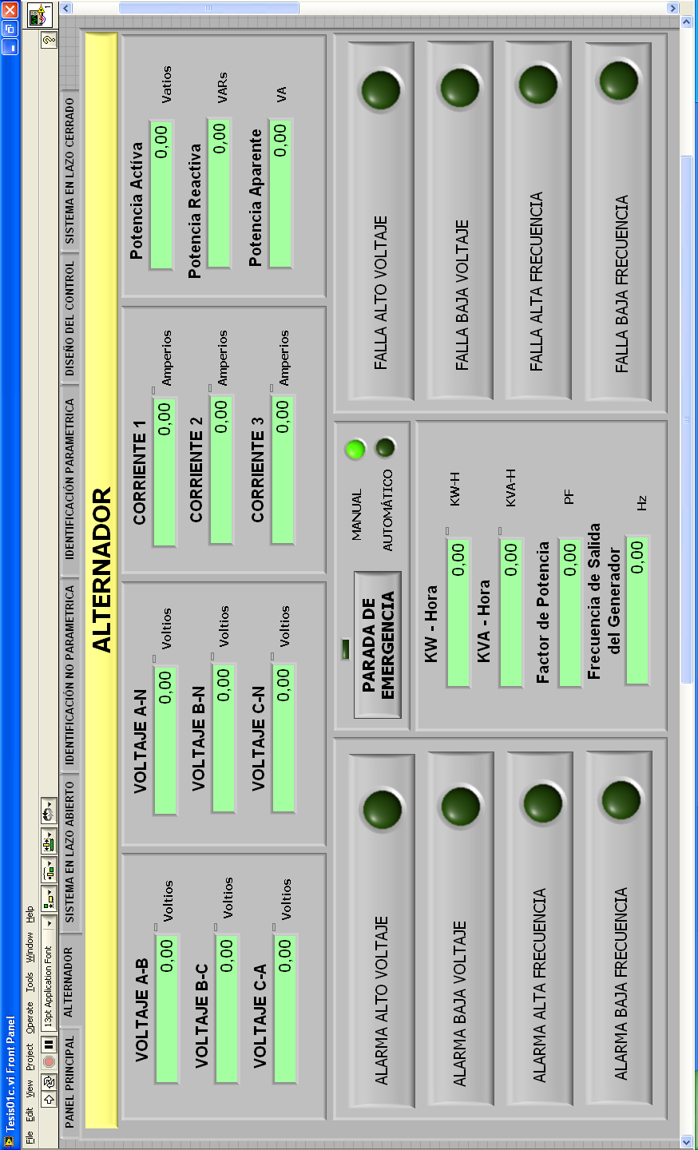
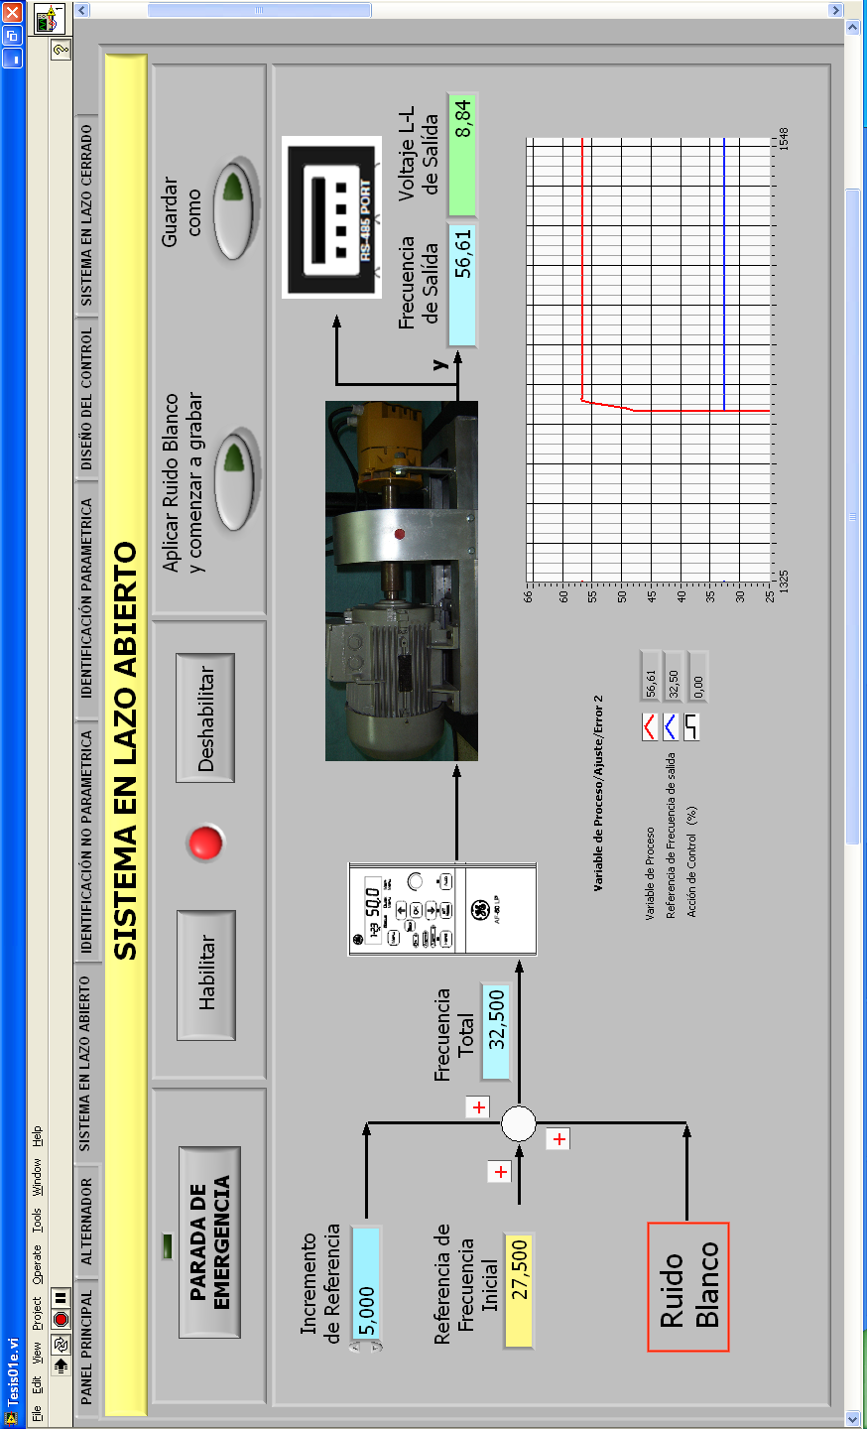
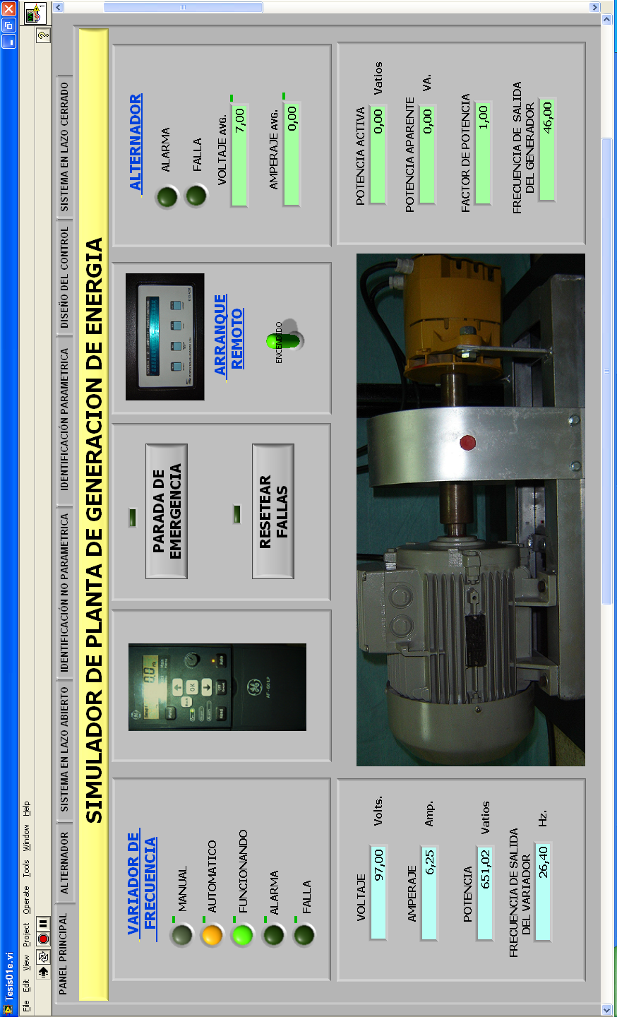
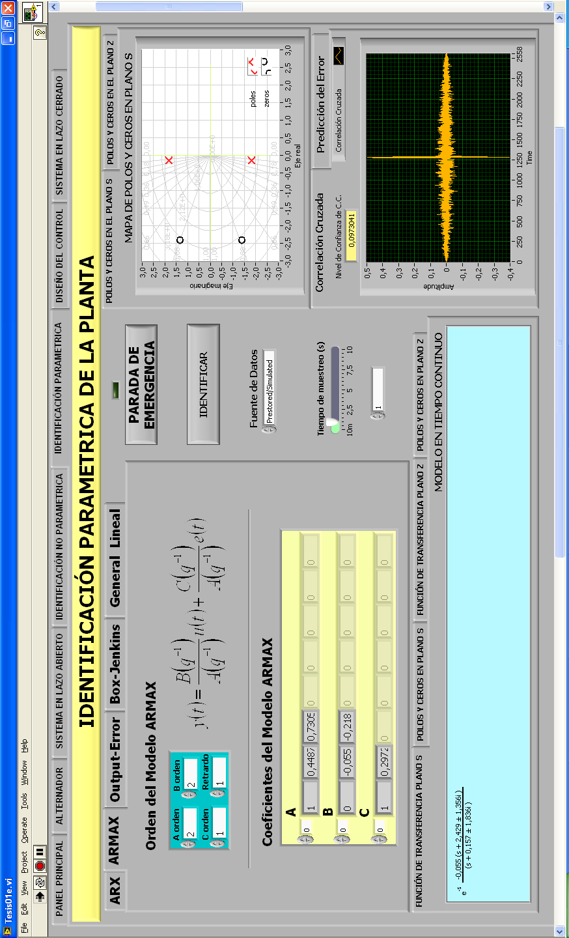
8.- Pantallas de Control e Identificación

Slide 11
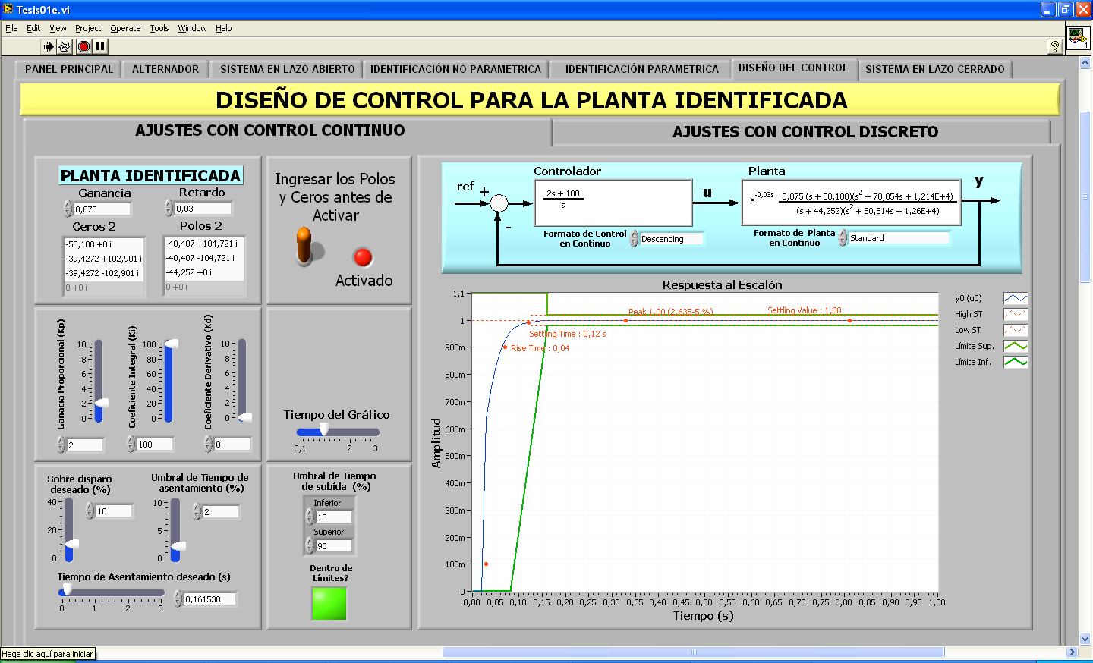
9.- Diseño del Control de la Planta

Slide 12
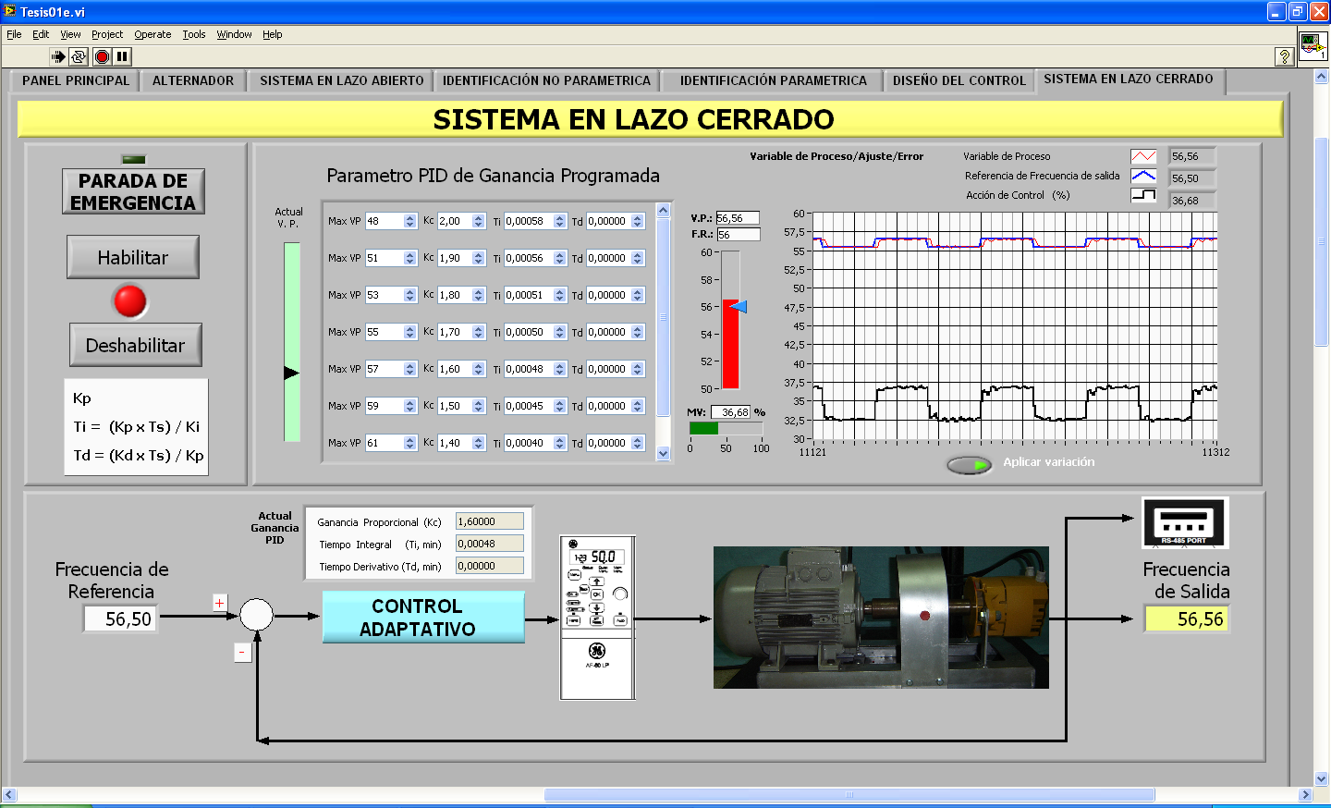
10.- Activación del Control Adaptativo

Slide 13
DEMOSTRACION PRACTICA

Slide 14
CONCLUSIONES

Slide 15
RECOMENDACIONES

